Slide 1
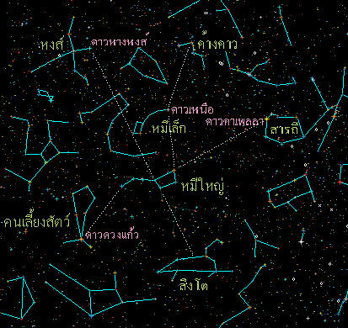
กลุ่มดาว Stjernebilder
เมื่อเรามองขึ้นไปบนท้องฟ้าตอนกลางคืน เราจะรู้สึกว่าดางดาวต่างๆมีการเคลื่อนไหว จากทิศตะวันออกไปทิศตะวันตก แต่จริงๆแล้วเป็นโลกของเราเองที่เคลื่อนไหว หรือโลกหมุนรอบตัวเองและหมุนรอบดวงอาทิตย์ในเวลาเดียวกันด้วยนั่นเอง จากการที่โลกหมุนรอบตัวเองอย่างช้าๆ ทำให้เรามองเห็นกลุ่มดาวต่างๆ แตกต่างกันไป

Slide 2
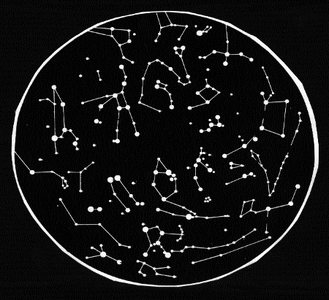
กลุ่มดาว Stjernebilder
กลุ่มดวงดาวได้ถูกเชื่อมโยงกับตำนานหรือเรื่องเล่าของผู้คนแต่ละอารยธรรม เป็นต้นว่าชาวยุโรปซึ่งอยู่บนภูเขา มีอาชีพล่าสัตว์ มองเห็นกลุ่มดาว "นายพราน" (Orion) เป็นรูป "นายพราน" แต่คนไทยส่วนใหญ่มีอาชีพทางการเกษตร มองเห็นกลุ่มดาวนี้เป็นรูป "เต่า" และ "คันไถ" นอกจากนี้ดวงดาวเคยนำมาใช้ในการค้นหาทิศในตอนกลางคืน

Slide 3
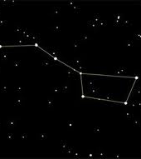
กลุ่มดาวคันไถ Karlsvogna
กลุ่มดาวนี้มีดาวสว่างเจ็ดดวง เรียงตัวเป็นรูปกระบวยตักน้ำ ดาวสองดวงแรกของกระบวยตักน้ำ จะชี้ไปยังดาวเหนือ(Polstjernen/polaris) ซึ่งเป็นดาวในกลุ่มดาวหมีเล็กเสมอ ไม่ว่าทรงกลมท้องฟ้าจะหมุนไปอย่างไรก็ตาม ดาวเหนือจะอยู่ห่างออกไป 5 เท่าของระยะทางระหว่างดาวสองดวงแรกเสมอ ซึ่งเราจะรู้ว่านั่นคือทิศเหนือ แต่จะไม่พบดวงดาวลักษณะนี้ทางซีกโลกใต้ แต่อย่างไรก็ตามการเรียนรู้ดวงดาวก็ยังคงนำมาใช้นำทางในการเดินเรือ เราจะเห็นดาวกลุ่มดาวคันไถได้ตลอดทั้งปี

Slide 4
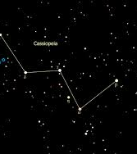
กลุ่มดาวค้างคาว Kassiopeia
เป็นกลุ่มดาวในซีกฟ้าเหนือ เช่นเดียวกับ ดาวเหนือ ในซีกโลกเหนือ มีลักษณะซิกแซ็กคล้ายตัวอักษร M คนไทยนิยมเรียกดาวค้างคาว เพราะมีลักษณะคล้ายค้างคาวบิน (ถ้ามองกลับหัวเป็นตัวอักษร W) กลุ่มดาวแคสซิโอเปีย เป็นกลุ่มดาวที่มองเห็นได้ตลอดทั้งปี
เนื้อหาเพิ่มเติม_mer om_Kassiopeia

Slide 5

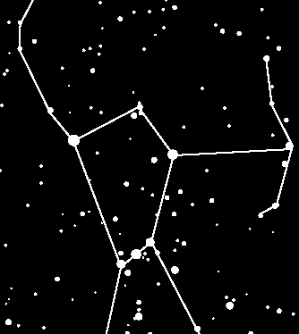
กลุ่มดาวนายพราน Orion
ในประเทศนอร์เวย์สามารถมองเห็นกลุ่มดาวนายพรานได้ในฤดูหนาว เราจะสังเกตกลุ่มดาวนี้ได้ง่ายๆจากดาวดวงใหญ่สามดวงเรียงกันคล้ายเข็มขัด และถ้ามองดาวอื่นรอบๆพร้อมกับใช้จินตนาการจะเห็นว่ามีไหล่ ขา และศีรษะคล้ายคน
กลุ่มดาวนายพรานเป็นตำนานหรือเรื่องเล่าของกรีก
Notes:
Kilder: www.lokus123.no

Slide 6
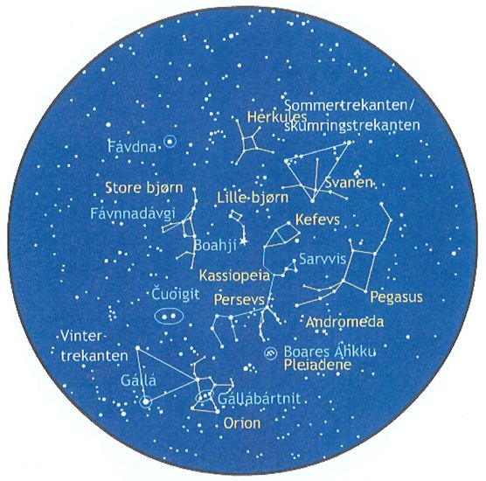
กลุ่มดาวของชาวซาเม Samiske stjernebilder
ทางเหนือสูงขึ้นไปของนอร์เวย์ในฤดูหนาว ท้องฟ้าจะมืดในตอนกลางวันด้วย เนื่องประเทศนอร์เวย์จะอยู่คนละด้านกับดวงอาทิตย์ ทำให้ไม่มีแสงจากดวงอาทิตย์ส่องมา
ตลอดฤดูหนาว ดังนั้นคนที่อาศัยอยู่สูงขึ้นไปทางเหนือก็จะเห็นดวงดาวต่างๆตลอดทั้งกลางวันและกลางคืน และสามารถใช้ดวงดาวเป็นนาฬิกาแทนดวงอาทิตย์

Slide 7

กลุ่มดาวของชาวซาเม Samisk stjernbilder
กลุ่มดาวธนู Buen
กลุ่มดาวของชาวซาเมจะแตกต่างจากของเรา แต่เราเรียนรู้ได้จากกลุ่มดาวของเรา เช่นกลุ่มดาวธนู (Buen)ก็คือกลุ่มดาวคันไถ (Karlvogna)นั่นเอง

Slide 8

กลุ่มดาวของชาวซาเม Samisk stjernbilder
กลุ่มดาวกวางใหญ่ Elgen(Sarvvis)
กลุ่มดาวค้างคาวของเราก็คือส่วนของเขากวางในกลุ่มดาวกวางใหญ่ของซาเม กลุ่มดาวของซาเมบอกถึงเรื่องราวการล่าสัตว์ของเหล่านายพรานที่ล่ากวางใหญ่หรือกวางเรนเดียร์ตัวผู้ รวมทั้งอาวุธเช่นธนูกับลูกศรในกลุ่มดาวคันไถนั่นเอง
Notes:
Kilder: www.lokus123.no

